Slide 1
Integrating Custom Vision with Power Apps for Diabetic Retinopathy Detection
Jingyi Zhu
Clasificación de imágenes con el servicio de Custom Vision - Learn | Microsoft Docs
Personalizar una aplicación de lienzo en Power Apps - Learn | Microsoft Docs
MS Ambassador
Sanya Sinha
MS Ambassador
Notes:
Link to published module on Learn: https://docs.microsoft.com/en-us/learn/modules/learn-pr/wwl-data-ai/classify-images-custom-vision/

Slide 2
Prerrequisitos
Una Cuenta Azure. Puede obtener créditos gratis de Azure for Students, o Azure Free Trial.
Regístrese gratis en PowerApps.com con una cuenta profesional o educativa. Una vez que te hayas registrado, podrás Iniciar sesión en PowerApps en la web.

Slide 3
Objetivos de aprendizaje
Extraiga información de detección automática y precisa de los conjuntos de datos
Usar el servicio Custom Vision para crear una solución de clasificación de imágenes
Personalice Power app agregando controles, imágenes y lógica.

Slide 4
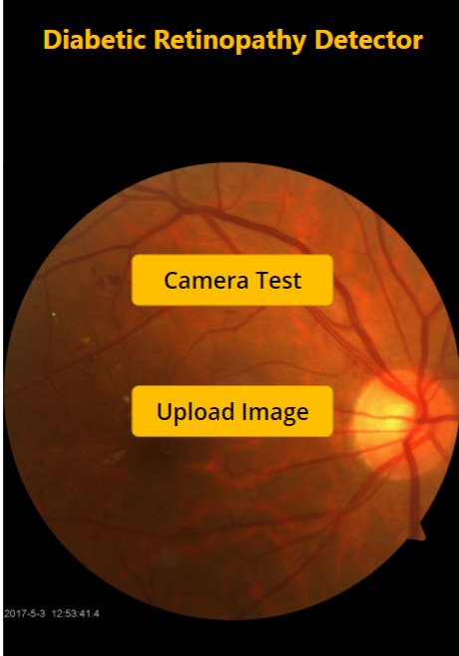
Objetivos de aprendizaje
Qué es la retinopatía diabética?
No hay síntomas o solo problemas leves de visión al principio.
Puede conducir a la ceguera.
Examen anual de la vista
Notes:
A diabetes complication that affects eyes, which might cause no symptoms or only mild vision problems at first. But it can lead to blindness. Careful management of diabetes is the best way to prevent vision loss. Patient should see an eye doctor for a yearly eye exam with dilation — even if the vision seems fine.

Slide 5
Agenda
Presentaxión y objetivos introductorios ¿Cómo funciona la clasificación de imágenes de Azure?
Ejercicio - Crear una solución de clasificación de imágenes
Hito 1 - Construcción de proyectos de Custom Vision
Hito 2 - Probar el modelo y generar un enlace de Custom Vision
¿Por qué Power Apps?
Ejercicio - Crea tu primera aplicación en Power Apps
Hito 3 - Diseño de Power App
Hito 4- Vincular el modelo de Custom Vision y Power App
Hito 5 - Prueba de precisión de la aplicación con nuevas entradas
Resumen
Próximos pasos Q&A
Notes:
https://forms.office.com/r/nucza8taj4

Slide 6
Cómo funciona la clasificación de imágenes de Azure?

Slide 7
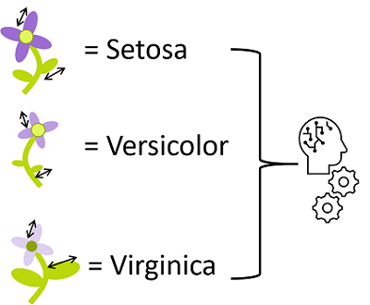
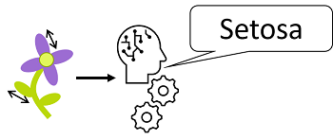
Comprender la clasificación
Puede usar una técnica de clasificación de aprendizaje automático para predecir a qué categoría o clase pertenece algo.
Notes:
You can use a machine learning classification technique to predict which category, or class, something belongs to. Classification machine learning models use a set of inputs, which we call features, to calculate a probability score for each possible class and predict a label that indicates the most likely class that an object belongs to.
For example, the features of a flower might include the measurements of its petals, stem, sepals, and other quantifiable characteristics. A machine learning model could be trained by applying an algorithm to these measurements that calculates the most likely species of the flower - its class.

Slide 8
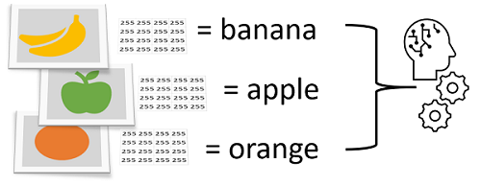
Comprender la clasificación de imágenes
La clasificación de imágenes es una técnica de aprendizaje automático en la que el objeto que se clasifica es una imagen, como una fotografía.
Notes:
Image classification is a machine learning technique in which the object being classified is an image, such as a photograph.
To create an image classification model, you need data that consists of features and their labels. The existing data is a set of categorized images. Digital images are made up of an array of pixel values, and these are used as features to train the model based on the known image classes.
The model is trained to match the patterns in the pixel values to a set of class labels. After the model has been trained, you can use it with new sets of features to predict unknown label values.

Slide 9
Usos de la clasificación de imágenes
Algunos usos potenciales para la clasificación de imágenes podrían incluir:
Identificación del producto - Realizar búsquedas visuales de productos específicos en búsquedas en línea o incluso, en la tienda utilizando un dispositivo móvil. Investigación de desastres - Evaluar la infraestructura clave para los principales esfuerzos de preparación para desastres. Por ejemplo, las imágenes de vigilancia aérea pueden mostrar puentes y clasificarlos como tales. Cualquier cosa clasificada como un puente podría ser marcada para la preparación e investigación de emergencia. Diagnóstico médico: la evaluación de imágenes de dispositivos de rayos X o resonancia magnética podría clasificar rápidamente problemas específicos encontrados como tumores cancerosos o muchas otras afecciones médicas relacionadas con el diagnóstico por imágenes médicas..
Notes:
Some potential uses for image classification might include:
Product identification - performing visual searches for specific products in online searches or even, in-store using a mobile device.
Disaster investigation - evaluating key infrastructure for major disaster preparation efforts. For example, aerial surveillance images may show bridges and classify them as such. Anything classified as a bridge could then be marked for emergency preparation and investigation.
Medical diagnosis - evaluating images from X-ray or MRI devices could quickly classify specific issues found as cancerous tumors, or many other medical conditions related to medical imaging diagnosis.

Slide 10

Introducción a la clasificación de imágenes en Azure
Notes:
You can perform image classification using the Custom Vision service, available as part of the Azure Cognitive Services offerings.
Cognitive Services comprises various AI services that enable you to build cognitive solutions that can see, hear, speak, understand, and even make decisions.

Slide 11
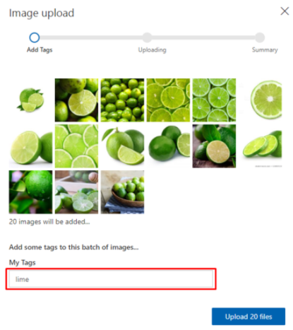
Entrenamiento de modelos
Para entrenar un modelo de clasificación, debe cargar imágenes en el recurso de entrenamiento y etiquetarlas con las etiquetas de clase adecuadas.
Notes:
To train a classification model, you must upload images to your training resource and label them with the appropriate class labels. Then, you must train the model and evaluate the training results.
You can perform these tasks in the Custom Vision portal, One of the key considerations when using images for classification, is to ensure that you have sufficient images of the objects in question and those images should be of the object from many different angles.

Slide 12
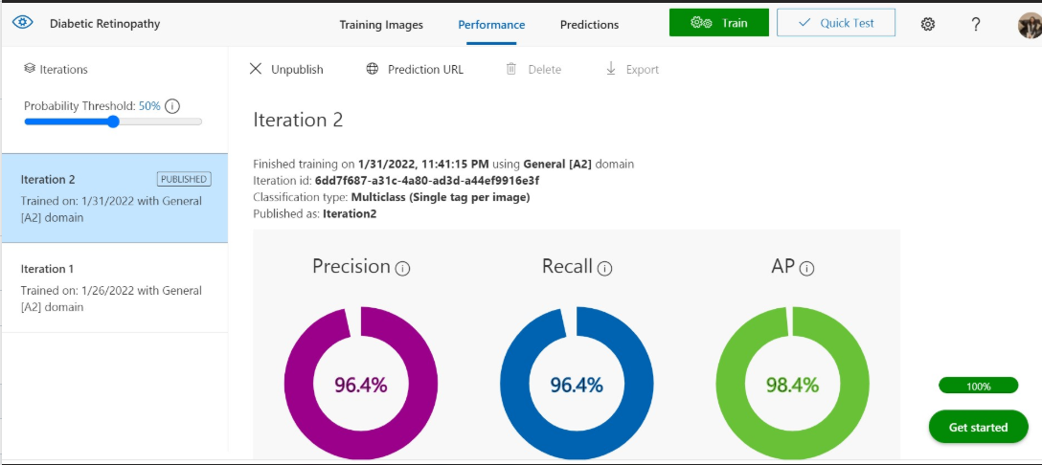
Evaluación de modelos
El proceso de entrenamiento del modelo es un proceso iterativo en el que el servicio Custom Vision entrena repetidamente el modelo con algunos de los datos, pero retiene algunos para evaluar el modelo.
Notes:
Model training process is an iterative process in which the Custom Vision service repeatedly trains the model using some of the data, but holds some back to evaluate the model. At the end of the training process, the performance for the trained model is indicated by the following evaluation metrics:
Precision: What percentage of the class predictions made by the model were correct? For example, if the model predicted that 10 images are oranges, of which eight were actually oranges, then the precision is 0.8 (80%).
Recall: What percentage of class predictions did the model correctly identify? For example, if there are 10 images of apples, and the model found 7 of them, then the recall is 0.7 (70%).
Average Precision (AP): An overall metric that takes into account both precision and recall).

Slide 13
Uso del modelo para la predicción
Una vez que haya entrenado el modelo y esté satisfecho con su rendimiento evaluado, puede publicar el modelo en el recurso de predicción.
ID del proyecto: El identificador único del proyecto de Custom Vision que creó para entrenar el modelo. Nombre del modelo: Nombre que asignó al modelo durante la publicación. Endpoint de predicción: La dirección HTTP de los extremos del recurso de predicción en el que publicó el modelo (no el recurso de capacitación).
Clave de predicción: La clave de autenticación del recurso de predicción en el que publicó el modelo (no el recurso de entrenamiento).
Notes:
After you've trained the model, and you're satisfied with its evaluated performance, you can publish the model to your prediction resource. When you publish the model, you can assign it a name
To use your model, client application developers need the following information:
Project ID: The unique ID of the Custom Vision project you created to train the model.
Model name: The name you assigned to the model during publishing.
Prediction endpoint: The HTTP address of the endpoints for the prediction resource to which you published the model (not the training resource).
Prediction key: The authentication key for the prediction resource to which you published the model (not the training resource).

Slide 14
Ejercicio
Crear una solución de clasificación de imágenes
Hito 1 - Construcción del proyecto Custom Vision Hito 2: pruebe el modelo y genere un enlace de visión personalizada
Notes:
Link to published module on Learn: https://docs.microsoft.com/en-us/learn/modules/learn-pr/wwl-data-ai/classify-images-custom-vision/3-create-image-classifier

Slide 15
Ejercicio
Aquí está el Enlace al video de demostración si necesitas
Notes:
Link to published module on Learn: https://docs.microsoft.com/en-us/learn/modules/learn-pr/wwl-data-ai/classify-images-custom-vision/3-create-image-classifier

Slide 16
Introducción a Power Apps

Slide 17
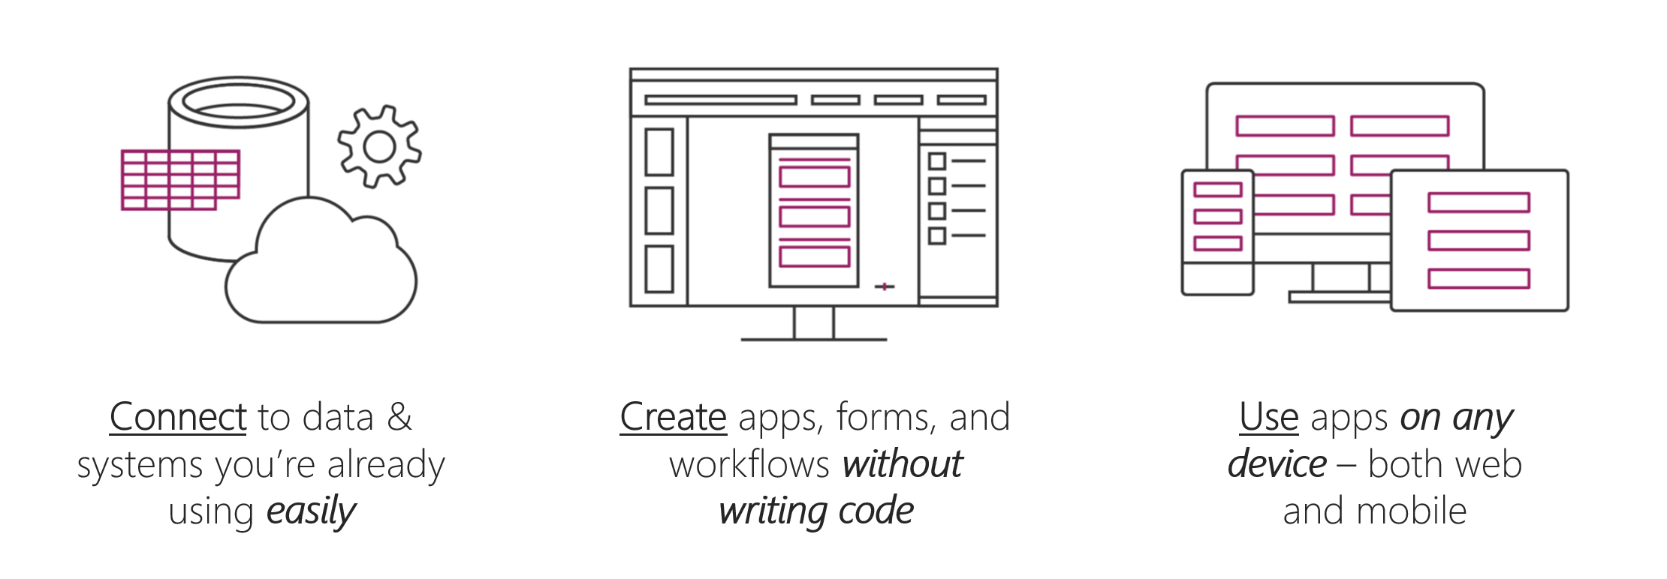
Introducción a Power Apps
Power Apps es un conjunto de aplicaciones, servicios, conectores y una plataforma de datos que le brinda la oportunidad de crear aplicaciones personalizadas para sus necesidades empresariales.
Cree una aplicación rápidamente utilizando las habilidades que ya tiene. Conéctese a los servicios en la nube y a las fuentes de datos que ya está usando. Comparta sus aplicaciones al instante para que sus compañeros de trabajo puedan usarlas en sus teléfonos y tabletas.
Notes:
Power Apps is a suite of apps, services, connectors, and a data platform that provides you with an opportunity to build custom apps for your business needs. You can quickly build custom apps that connect to your data that is stored either in the underlying data platform (Microsoft Dataverse) or in various online and on-premises data sources (SharePoint, Excel, Office 365, Dynamics 365, SQL Server, and so on).
With Power Apps, you can:
Build an app quickly by using the skills that you already have.
Connect to the cloud services and data sources that you're already using.
Share your apps instantly so that coworkers can use them on their phones and tablets.

Slide 18
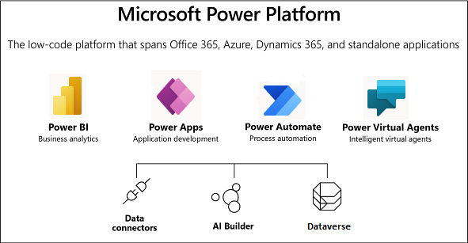
Microsoft Dataverse
Una opción importante de fuente de datos para explorar más a fondo es Dataverse.
Notes:
Dataverse lets you store and manage data that's used by business applications. Data within Dataverse is stored within a set of tables. Dataverse includes a base set of standard tables that cover typical scenarios, but you can also create custom tables that are specific to your organization and then populate them with data by using Power Query.

Slide 19
Bloques de creación de Power Apps
Power Apps es una colección de servicios, aplicaciones y conectores que funcionan juntos para permitirle hacer mucho más que solo ver sus datos.
Página principal de Power Apps - Las aplicaciones comienzan aquí, ya sea que las cree a partir de datos, una aplicación de muestra o una pantalla en blanco. Power Apps Studio - Desarrolle aún más sus aplicaciones conectándose a datos, agregando y organizando elementos de la interfaz de usuario (UI) (conocidos como controles) y creando fórmulas.
Power Apps Mobile - Ejecute sus aplicaciones en dispositivos Microsoft Windows, Apple iOS y Google Android. Centro de administración de Power Apps - Administrar entornos de Power Apps y otros componentes.
Nota: Para usar estos sitios, tendrás que iniciar sesión con tu cuenta de organización.
Notes:
This unit explores each part of the following Power Apps components:
Power Apps Home Page - Apps start here, whether you build them from data, a sample app, or a blank screen.
Power Apps Studio - Develop your apps further by connecting to data, adding and arranging user interface (UI) elements (known as controls), and building formulas.
Power Apps Mobile - Run your apps on Microsoft Windows, Apple iOS, and Google Android devices.
Power Apps Admin Center - Manage Power Apps environments and other components.
[!NOTE] To use these sites, you'll need to sign in by using your organizational account.

Slide 20
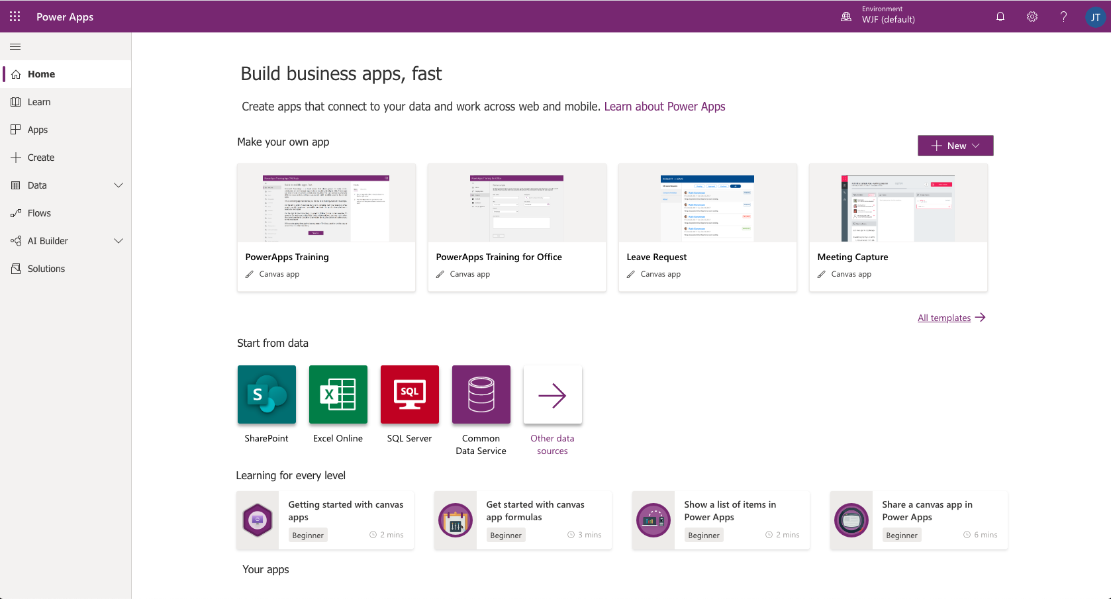
Página principal de Power Apps
Si está creando una aplicación, comenzará con la página principal de Power Apps.
Notes:
If you are building an app, you'll start with the Power Apps Home Page. You can build apps from sample apps, templates, or a blank screen. All the apps that you've built appear here, along with any apps that others have created and shared with you.

Slide 21
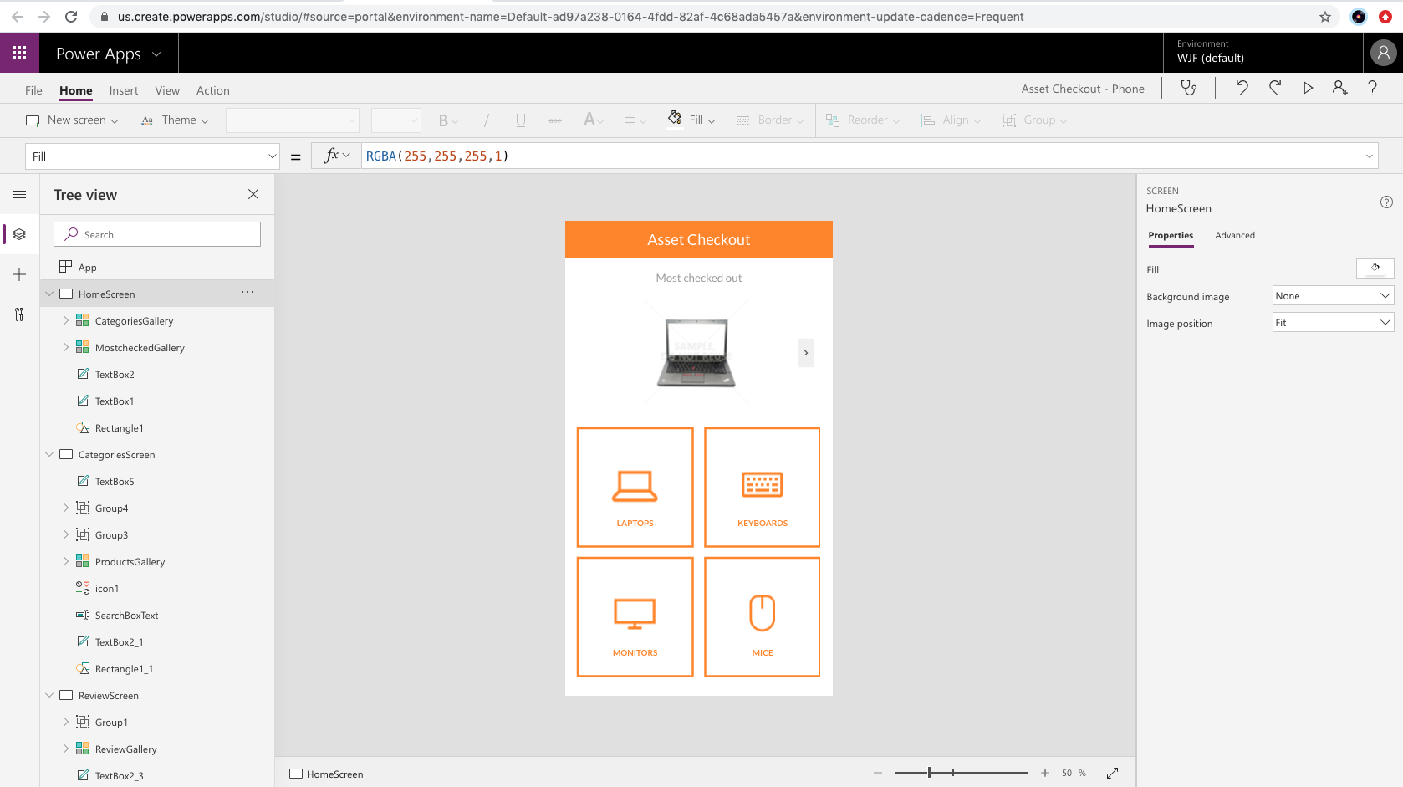
Power Apps Studio
Power Apps Studio es donde puede desarrollar completamente sus aplicaciones para hacerlas más efectivas como herramienta empresarial y hacerlas más atractivas.
Panel izquierdo: muestra una vista jerárquica de todos los controles de cada pantalla o una miniatura de cada pantalla de la aplicación. Panel central: muestra la aplicación de lienzo en la que está trabajando. Panel derecho: donde se establecen opciones como el diseño, las propiedades y los orígenes de datos para determinados controles.
Notes:
Power Apps Studio is where you can fully develop your apps to make them more effective as a business tool and to make them more attractive. Power Apps Studio has three panes that make creating apps seem more like building a slide deck in Microsoft PowerPoint:
Left pane - Shows a hierarchical view of all the controls on each screen or a thumbnail for each screen in your app.
Middle pane - Shows the canvas app that you're working on.
Right pane - Where you set options such as the layout, properties, and data sources for certain controls.

Slide 22
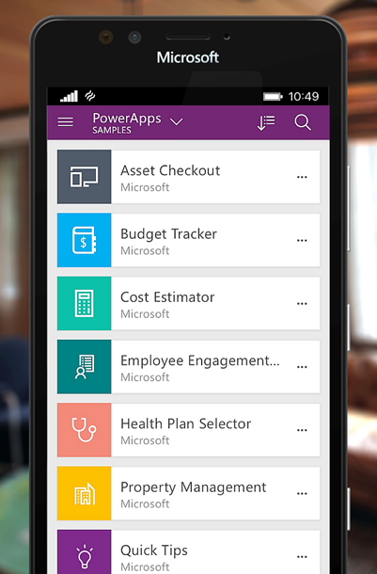
Power Apps Mobile
Power Apps Mobile for Windows, iOS, and Android devices allow you to use all the apps that you've created, and those others have shared with you, on your mobile device.
Notes:
Power Apps Mobile for Windows, iOS, and Android devices allow you to use all the apps that you've created, and those others have shared with you, on your mobile device. You or your users can download the Microsoft Power Apps app from the appropriate app store. When users sign in with their credentials, they will see all apps that have been shared with them. The Power Apps Mobile app only needs to be downloaded once.
When you use apps in Power Apps Mobile, you get the most out of your device's capabilities: camera controls, GPS location, and more.

Slide 23
Ejercicio
Crear la primera aplicación en Power Apps
Hito 3: diseño de Power App Hito 4: vincular el modelo de visión personalizada y Power App Hito 5: Prueba de precisión de la aplicación con nuevas entradas

Slide 24
Ejercicio
Aquí está el enlace al video de demostración si lo necesita
Notes:
Link to published module on Learn: https://docs.microsoft.com/en-us/learn/modules/learn-pr/wwl-data-ai/classify-images-custom-vision/3-create-image-classifier

Slide 25
Comprobación de conocimientos

Slide 26
Pregunta 1
Tiene previsto usar el servicio Custom Vision para entrenar un modelo de clasificación de imágenes. Desea crear un recurso que solo se pueda usar para el entrenamiento de modelos y no para la predicción. ¿Qué tipo de recurso debe crear en su suscripción de Azure?
Custom Vision
Cognitive Services
Computer Vision
Notes:
Explanation: Correct: When you create a Custom Vision resource, you can specify whether it is to be used for training, prediction, or both.

Slide 27
Pregunta 1
Tiene previsto usar el servicio Custom Vision para entrenar un modelo de clasificación de imágenes. Desea crear un recurso que solo se pueda usar para el entrenamiento de modelos y no para la predicción. ¿Qué tipo de recurso debe crear en su suscripción de Azure?
Custom Vision
Cognitive Services
Computer Vision
Notes:
Explanation: Correct: When you create a Custom Vision resource, you can specify whether it is to be used for training, prediction, or both.

Slide 28
Pregunta 2
Entrena un modelo de clasificación de imágenes que logra métricas de evaluación menos que satisfactorias. ¿Cómo podrías mejorarlo?
Reduzca el tamaño de las imágenes utilizadas para entrenar el modelo. Agregue una nueva etiqueta para las clases "desconocidas". Añade más imágenes al conjunto de entrenamiento.
Notes:
Explanation: Correct: Generally, adding more images to the project an retraining the model is likely to improve performance.

Slide 29
Pregunta 2
Entrena un modelo de clasificación de imágenes que logra métricas de evaluación menos que satisfactorias. ¿Cómo podrías mejorarlo?
Reduzca el tamaño de las imágenes utilizadas para entrenar el modelo. Agregue una nueva etiqueta para las clases "desconocidas". Añade más imágenes al conjunto de entrenamiento
Notes:
Explanation: Correct: Generally, adding more images to the project an retraining the model is likely to improve performance.

Slide 30
Pregunta 3
¿Dónde configuras y personalizas tu aplicación?
En Power Apps Mobile En el Centro de administración de Power Apps En Microsoft Dynamics 365 En Power Apps Studio
Notes:
Explanation: You can configure and customize your apps in Power Apps Studio.

Slide 31
Pregunta 3
¿Dónde configuras y personalizas tu aplicación?
En Power Apps Mobile En el Centro de administración de Power Apps En Microsoft Dynamics 365 En Power Apps Studio
Notes:
Explanation: You can configure and customize your apps in Power Apps Studio.

Slide 32
Resumen
Notes:
Knowledge test: https://forms.office.com/r/YabQSUayJu

Slide 33
Resumen
¡Enhorabuena por crear su aplicación con Power Apps y Custom Vision!
La clasificación de imágenes se utiliza para asignar imágenes a categorías o clases. Para crear, compartir y administrar las aplicaciones, usará make.powerapps.com, Power Apps Studio y el Centro de administración de Power Apps. El poder de Power Apps proviene de la capacidad de conectarse a tecnologías relacionadas en su negocio. Algunos ejemplos son Microsoft Dataverse, Power Automate, Microsoft SharePoint y otros orígenes de datos. Puede crear una aplicación mediante varios métodos diferentes. Algunos de estos métodos incluyen desde una plantilla, un origen de datos (como Microsoft SharePoint) o un lienzo en blanco.
Notes:
Congratulations on creating your first app with Power Apps!
In this module, you discovered what Power Apps can do for your business and the building blocks of creating your first app. You then created an app from data in a Microsoft Excel workbook.
Additionally, you learned that:

Slide 34
Próximos pasos
Si quieres saber más:
Ruta de aprendizaje de Microsoft: Más información sobre
Custom Vision,
Canvas App creation,
Bot de Azure Health mediante escenarios integrados o personalizados,
Escuela de negocios AI para el cuidado de la salud
El valor de la visión artificial en el panel de atención médica en este video
Notes:
It's a good idea at the end of a project to identify whether you still need the resources you created. Resources left running can cost you money.
If you are continuing on to other modules in this learning path you can keep your resources for use in other labs.
If you have finished learning, you can delete the resource group or individual resources from your Azure subscription

Slide 35
Próximos pasos
Actividad opcional de transferencia de conocimientos:
Identifique si aún necesita los recursos que creó
Si ha terminado de aprender, puede eliminar el grupo de recursos
Puedes modificar tu aplicación para analizar imágenes, incluida la generación de un título descriptivo, la extracción de etiquetas relevantes, la identificación de objetos, la determinación del tipo de imagen y los metadatos, la detección de rostros humanos, marcas conocidas y celebridades, entre otros. Puede encontrar más información sobre el uso del servicio Computer Vision aquí Con Power Apps, puede:
Cree una aplicación rápidamente utilizando las habilidades que ya tiene. Conéctese a los servicios en la nube y a las fuentes de datos que ya está usando. Comparta sus aplicaciones al instante para que sus compañeros de trabajo puedan usarlas en sus teléfonos y tabletas.
Notes:
It's a good idea at the end of a project to identify whether you still need the resources you created. Resources left running can cost you money.
If you are continuing on to other modules in this learning path you can keep your resources for use in other labs.
If you have finished learning, you can delete the resource group or individual resources from your Azure subscription

Slide 36
¡Gracias!
¡Háganos saber sus comentarios sobre este taller!

